Slide 1
新手麻將判斷機
B08507032 洪鼎睿

Slide 2
只能胡單吊的平胡聽牌判斷機
以代碼輸入牌
程式理牌
程式以文字輸出牌
程式告訴使用者目前有幾刻
（麻將五刻＋一對胡牌）
有五刻
程式告訴使用者聽的是哪張牌
不到五刻
程式請使用者再接再厲

Slide 3
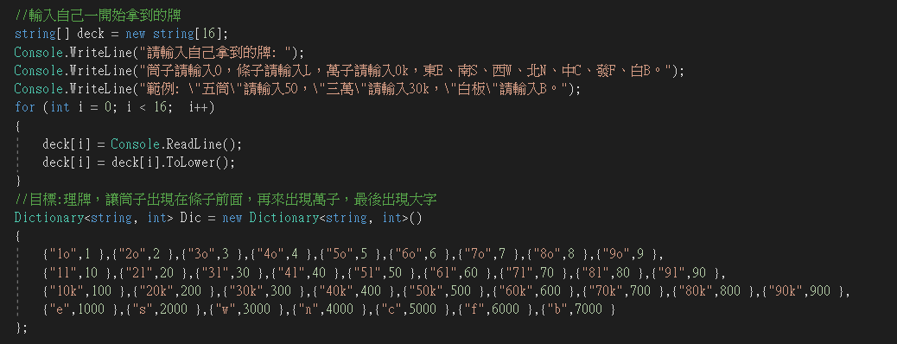
代號輸入

Slide 4
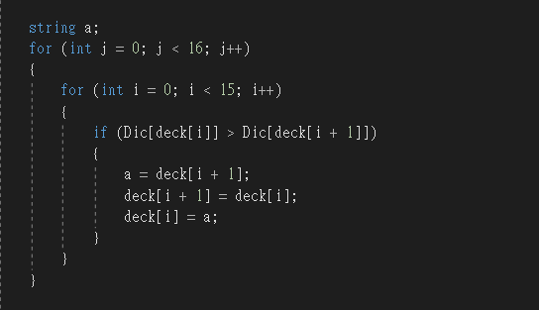
理牌

Slide 5
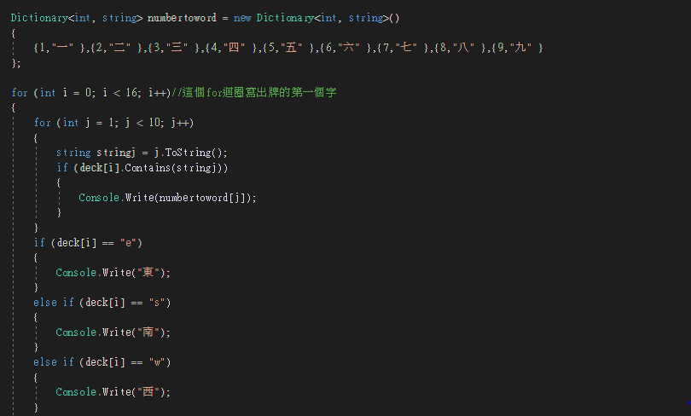
理牌

Slide 6
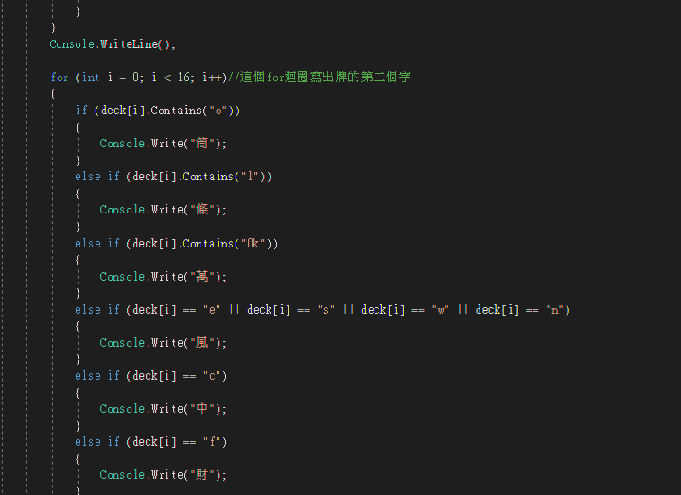
理牌

Slide 7
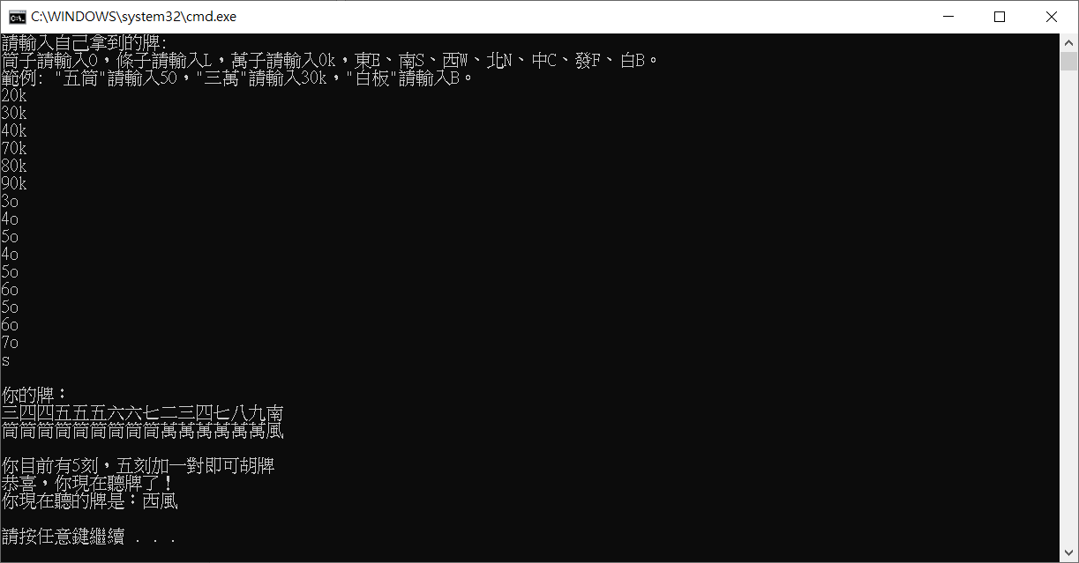
理牌輸出
像這樣

Slide 8
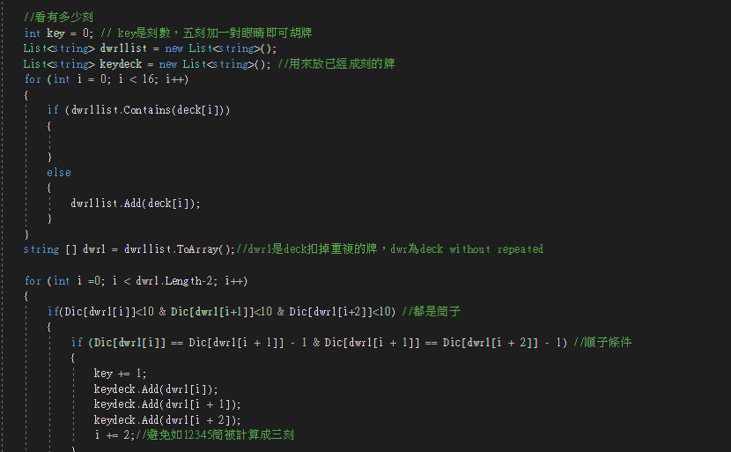
判斷有幾刻

Slide 9
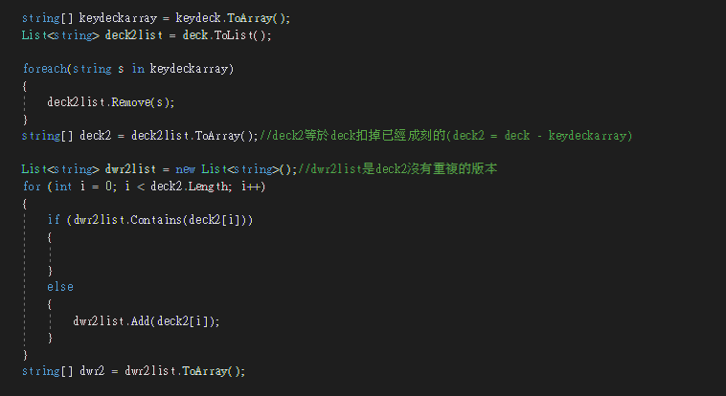
判斷有幾刻

Slide 10
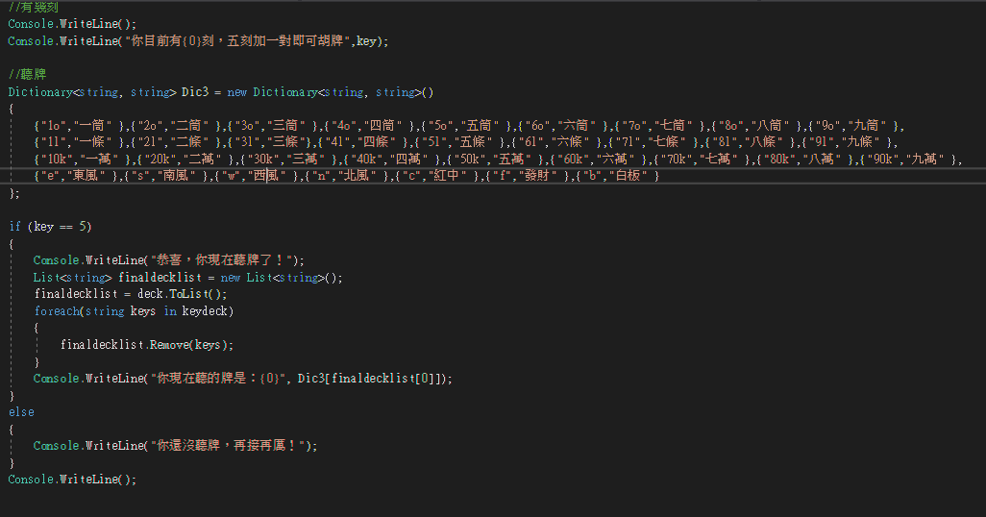
判斷是否聽牌

Slide 11
謝謝觀看

